Slide 1
Herzlich Willkommen
zum
ErwachsenentrainerIn
Modul 5

Slide 2
Ein Beispiel zu geben ist nicht die wichtigste Art, wie man andere beeinflusst. Es ist die einzige.
Albert Schweitzer, Nobelpreisträger

Slide 3
Rahmen der Zusammenarbeit
Vertrauensvoll und Vertraulich
Fehlerkultur / 80:20 Prinzip
Gender Mainstreaming
Aktive Mitarbeit – voneinander lernen
Ein guter Trainer ist ein guter Teilnehmer
Raus aus der Komfortzone – Hab Spass!
Wie gehen wir mit Störungen um?

Slide 4
Modul 5
Storytelling
Konflikte
Üben, Üben, Üben

Slide 5
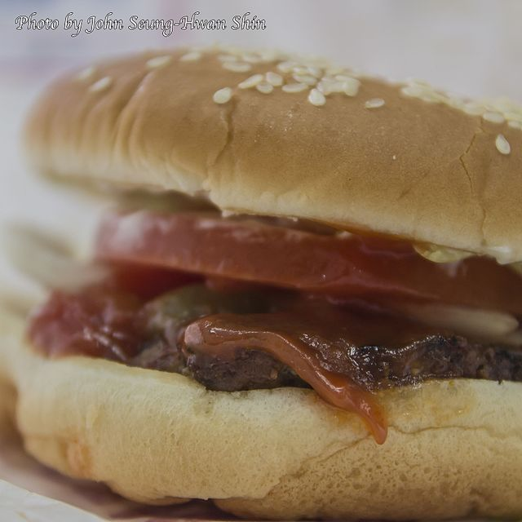
Feedback Tool Welches wollen wir nehmen?

Slide 6
STORYTELLING

Slide 7
KONFLIKTE

Slide 8
Gewaltfreie Kommunikation
Beobachtung – Gefühl – Bedürfnis – Bitte
„Wenn ich A sehe, dann fühle ich mich B, weil ich C brauche. Deshalb möchte ich jetzt gerne D.“
Positiv und in der Gegenwart formuliert

Slide 9
Trainertypologien
Kumpel
Aggressiver
Oberlehrer
Kleiner König
Distanzierter
Showmaster
Blender

Slide 10
Teilnehmertypologien
Clown
Tuschler
Quasselstrippe
Aggressiv oder gezwungener Verweigerer
Pseudochef
Zurückhaltender / Unnahbarer
Distanzierter / Destruktiver
Nörgler / ungeduldig Fragender
Rechthaber / Besserwisser / Prahler

Slide 12
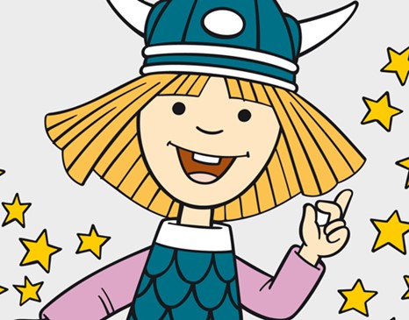
Danke
Für Eure aktive Mitarbeit
Für Eure Offenheit
Für den aktiven Austausch der alles so lebendig gemacht hat
Für Eure Zeit

